Slide 1


MESSIE, C’EST POSSIBLE !

Slide 2

Points
rouges
MANQUE
CRAINTES
VISION ANXIOGENE DU FUTUR
ECHECS
PESSIMISME
ETC…

Slide 3

Points
verts
RESSOURCES
ASPIRATIONS
FRUITS
OPTMISME

Slide 4
Ce qui nous désespère
Le nombre de prêtres en diminution
Nos moyens financiers
Nos vocations
Nostalgie du passé : c’était bien mieux avant
Etc..

Slide 5
Ce qui me donne des raisons d’espérer
Ce qui a porte du fruit
Les projets en route
Les aspirations de chacun…

Slide 6
Une vision anxiogène du futur
Je pressens un avenir difficile, je vois des obstacles, je vois mes propres limites et je vois le manque de ressources à notre disposition. Nous n’y allons pas y arriver…

Slide 7
Une vision inspirante du futur
Une vision inspirante du futur profondément désiré et ancré dans le meilleur du présent et de ce que l’on peut imaginer de meilleur du futur

Slide 8
C’est un choix et c’est le choix auquel nous vous invitons aujourd’hui !

Slide 9
Les dons spirituels
Olivier Sachs

Slide 10
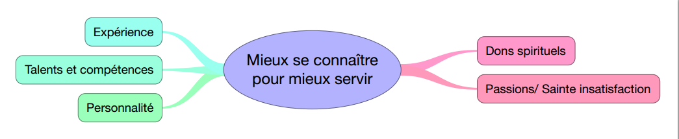
Mieux se connaître pour mieux servir
Bien connaître sa FORME
L’acronyme FORME:
Forces sprituelles (les dons spirituels)
Orientations de cœur (Passions/Sainte insatisfaction)
Ressources (Talents et compétences)
Manière d’être (Personnalité)
Expérience

Slide 11
Questions pour le partage
Que sont les dons spirituels? De quoi parle-t-on?
Quelle est leur finalité?
Qui peut recevoir des dons?
Sont-ils nombreux ou en nombre limité?
Comment les distinguer des talents humains?

Slide 12
Dons de l’Esprit, Fruits de l’Esprit
Dons spirituels
« Les sept dons du Saint Esprit sont la sagesse, l’intelligence, le conseil, la force, la science, la piété et la crainte de Dieu. (…) Ils complètent et mènent à la perfection les vertus de ceux qui les reçoivent. Ils rendent les fidèles dociles à obéir avec promptitude aux inspirations divines » (CEC 1831)
« Les fruits de l’Esprit sont des perfections que forme en nous le Saint-Esprit comme des prémices de la gloire éternelle; La tradition de l’Eglise en énumère douze: charité, joie, paix, patience, longanimité, bonté, bénignité, mansuétude, fidélité, modestie, continence, chasteté (Ga 5, 22-23) » (CEC 1832)
«Extraordinaires ou simples et humbles, les charismes sont des grâces de l’Esprit Saint qui ont, directement ou indirectement, une utilité ecclésiale, ordonnés qu’ils sont à l’édification de l’Eglise, au bien des hommes et aux besoins du monde. » (CEC 799)

Slide 13
Les dons spirituels
Ils sont donné pour le bien de tous
Chaque croyant a reçu un don
La finalité et l’édification de la communauté
Les dons sont très divers
Cette diversité est organisée
Le critère de discernement des dons

Slide 14
Connaître et exercer ses dons est une responsabilité pour chaque croyant
« De la réception de ces charismes, même les plus simples, résulte pour chacun des croyants le droit et le devoir d’exercer ces dons dans l’Église et dans le monde, pour le bien des hommes et l’édification de l’Église, dans la liberté du Saint-Esprit qui « souffle où il veut » (Jn 3, 8), de même qu’en communion avec ses frères dans le Christ et très particulièrement avec ses pasteurs. C’est à eux qu’il appartient de porter un jugement sur l’authenticité et le bon usage de ces dons, non pas pour éteindre l’Esprit, mais pour éprouver tout et retenir ce qui est bon (cf. 1 Th 5, 12.19.21). »
Apostolocam Actuositatem no 3

Slide 15
Une liste non exhaustive de 20 dons spirituels
Aide/service
Apostolat
Berger/pasteur
Connaissance
Direction
Discernement
Encouragement/exhortation
Enseignement
Evangélisation
Foi
Gestion
Guérison
Hospitalité
Interprétation
Langues
Libéralité
Miracles
Miséricorde
Prophétie
Sagesse
Sources: Rm 12, 6-8; 1 Co 12, 8-10; 1 Co 12, 28; Ep 4, 11
Et livre des Actes

Slide 16
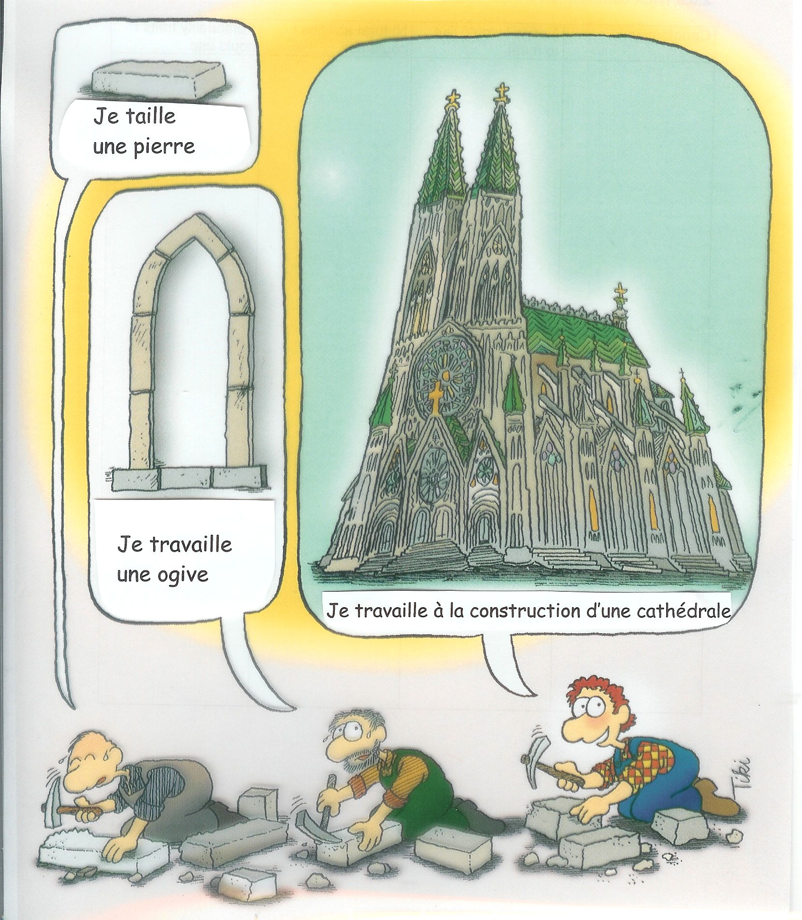
Vision
Tout dépend de la vision…
xpand-master.pot
2

Slide 17




Qu’est-ce qu’une vision pastorale?
Vision: image mentale claire de la paroisse, donnée par Dieu, d’un futur désirable et préférable
Cœur de l’Eglise
Cœur du pasteur
Cri du peuple
VISION

Slide 18



Vision de l’Eglise, du diocèse, de la paroisse
La vision du Pape: Une Eglise en sortie
La vision du Diocèse: « Vis en communautés fraternelles et fais de nouveaux disciples du Christ! »
Des visions paroissiales diverses et contextualisées

Slide 19
La vision pastorale
  Aide chacun à trouver sa propre place
  Donne une direction à long terme
  Est régulièrement communiquée et partagée
  Spécifique, détaillée, unique.
  Permet de dire non à des opportunités, donne la force aux personnes pour l’accomplir, aligne les énergies
  Apporte du changement
  «Faute de vision, le peuple périt»
  (ou «est chaotique, incontrôlable» (Proverbes 29, 18)
Notes:
ex: Manchester, Hawai
Développer un ministère qui touche la génération X de la banlieue Nord de la ville X, en créant avec eux une relation en ce qui concerne la foi au travail et dans les loisirs, avec des rassemblements commuanuatires réguliers pour l’adoration, la croissance comme disciple et le service.
équiper les professionnels de la ville pour impacter leur réseau relationnel, pour toucher les non chrétiens à travers des maisonnées et des ministères sur les lieux de vue publqiue répondant aux besoins urbains
impliquer les non chrétiens qui n’ont aucun passé ecclésial par un effort de création d’Eglise, en dessinant un ministère autour de leurs intérêts et styles de vie et talents, par des petits rassemblements de milieu de semaine qui associe des chrétiens et des non chrétiens qui cherche une intimité avec Dieu
construire les familles par des ministères qui développe les capacités parentales, des relations parents-enfants saines, des jeunes qui ont une orientation spirituelle et des familles qui mettent Dieu au centre.
Développer une congrégation multigénérationnelle avec du mentorat entre générations sur tous les sujets de foi et de mode de vie.
Créer dans les lieux les plus urbanisés d’Europe des monastères dans la ville qui donnent à goûter la prière contemplative à des populations urbaines qui peuvent découvrir la foi par la beauté liturgique et l’adoration
Permettre aux chrétiens de suivre le Christ dans la spiritualité de Saint Jean et d’ancrer leur action apostolique dans une vie contemplative et familiale qui permet de développer la sagesse philosophique pour rentrer en dialogue avec le monde par l’intelligence et l’amitié, théologique et mystique.

Slide 20
Orientations internes et externes
de la vision pastorale
En interne:
Comment imaginer et favoriser la vie en communauté fraternelles dans le contexte de ma paroisse?
En externe:
vers quelle « périphérie » de ma paroisse pouvons nous tourner notre principale action missionnaire?
Notes:
Mission: énoncé général d’objectifs du ministère alors que la vision est spécifique: qui je veux toucher, ce que nous rêvons d’accomplir.
Beaucoup d’Eglise peuvent partager la même mission: Le connaître et le faire connaître, permettre aux personnes d’adorer, évangéliser, faire des disciples et faire l’expérience d’appartenir à la communauté
Miro: vision: un éducateur qui fait grandir des gosses, surtout les plus défavorisés. Objectifs de Miro : contrôle de la violence, maîtrise des fondamentaux scolaires permettant confiance en soi pour acquérir les apprentissages scolaires futurs. Butde français de Mr Miro: tous 18.
Vision: des monastères au coeur de la ville. Parmi les objectifs: construire un monastère et pour cela objectif d’atteindre 15000 donateurs dans 3 ans est un objectif. Des buts intermédiaires: lancer des campagnes de fidélisation, de prospection permettant de multiplier par dix le nombre de petites donateurs, par 7 le nombre de donateurs réguliers, le lancement d’une campagne de grands donateurs pour lancer la construction du monastère....

Slide 21
La restitution

Slide 22
La restitution de vos histoires
Chacun raconte l’histoire de l’autre en 2 min
Ensemble, gardez traces des ingrédients clefs de ces histoires
Etablissez une liste de ces « ingrédients missionnaires »
Identifiez aussi des souhaits pour votre paroisse

Slide 23
La multiplication des pains
Qu’est-ce qui existe déjà dans votre paroisse qui « sent » la mission? Quels sont les pains et les poissons?
Comment pourriez vous les multiplier à partir des ingrédients que vous avez collectés?
Dans la « recette », comment pouvez vous les combiner avec les souhaits que vous avez exprimés?
Représentez ce projet, cette initiative sous forme d’une production

